Slide 1
UÇM702 Uçuş Kararlılığı ve Otomatik Kontrol Bölüm 7: Uçuş Dinamik Kararlılığı: Yanlamasına Hareket
Dr. Harun ÇELİK
haruncelik@erciyes.edu.tr

Slide 2
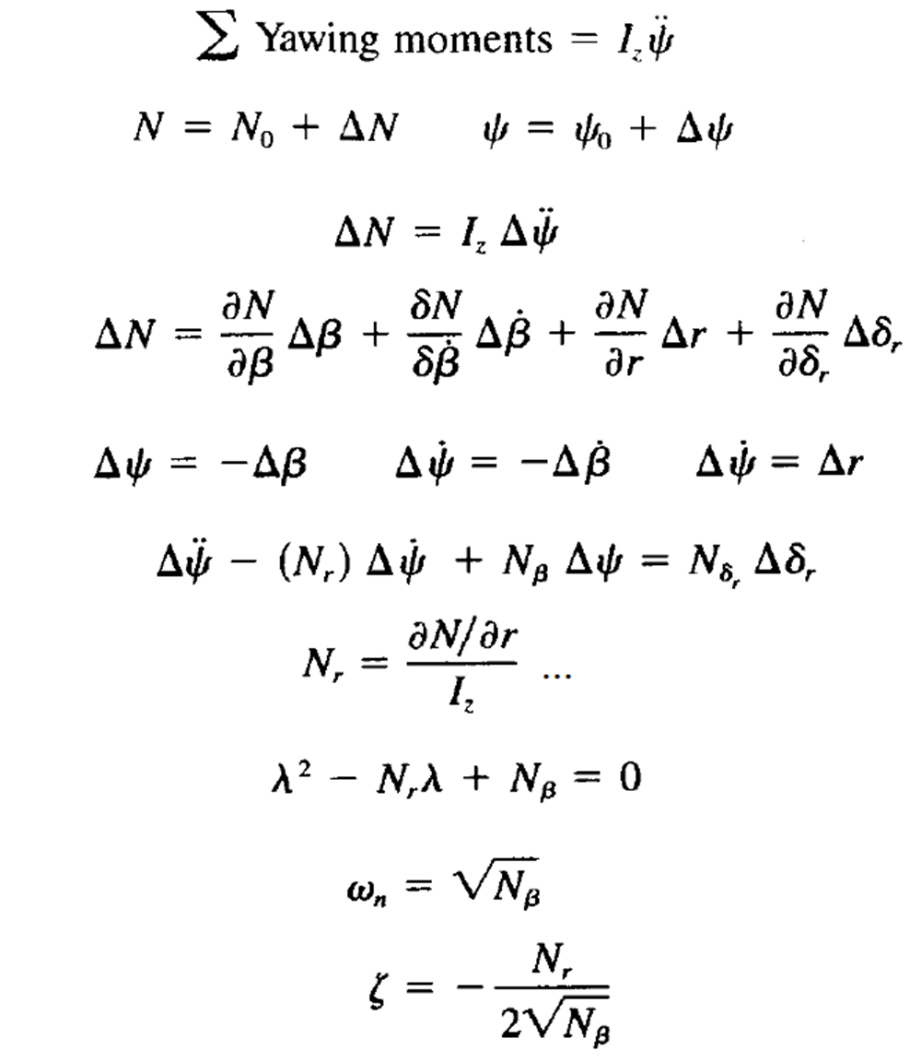
Sapma Hareketi

Slide 3
Yanlamasına Hareket (Sabit Dümenle)

Slide 5
Örnek
Ölçeklendirme
Kayakçı (Dutch roll) modu
Yuvarlanma Modu
Sarmal Mod

Slide 6
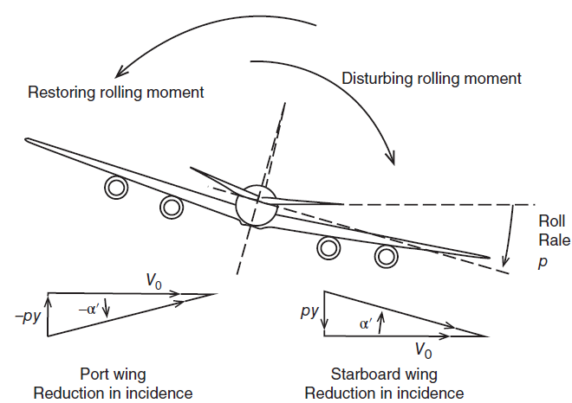
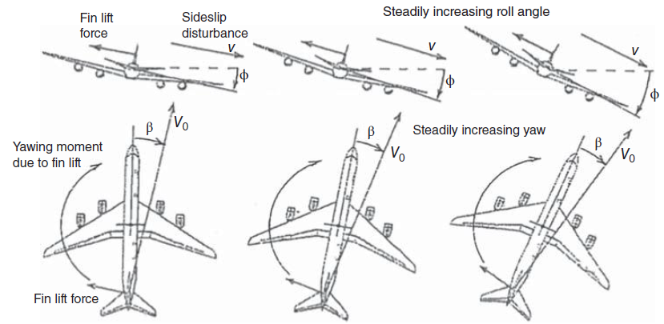
Kayakçı (Dutch roll) Modu
Yuvarlanma (Rolling) Modu
Sarmal (Spiral) Mod

Slide 7
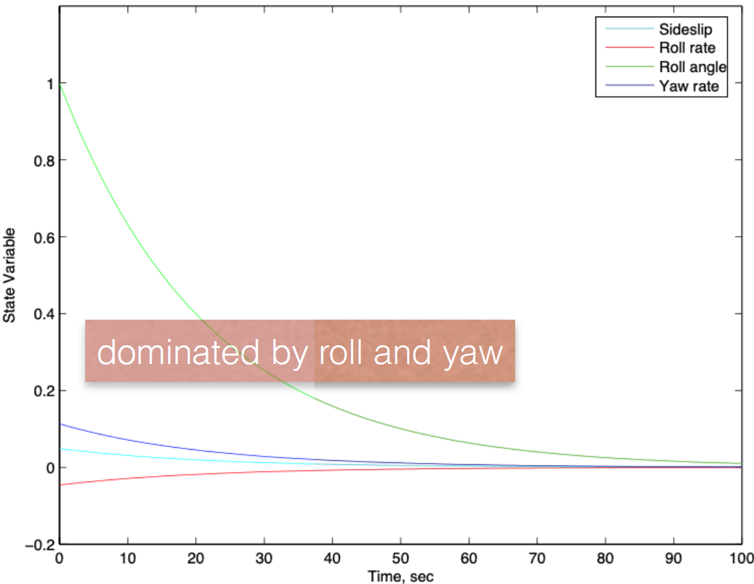
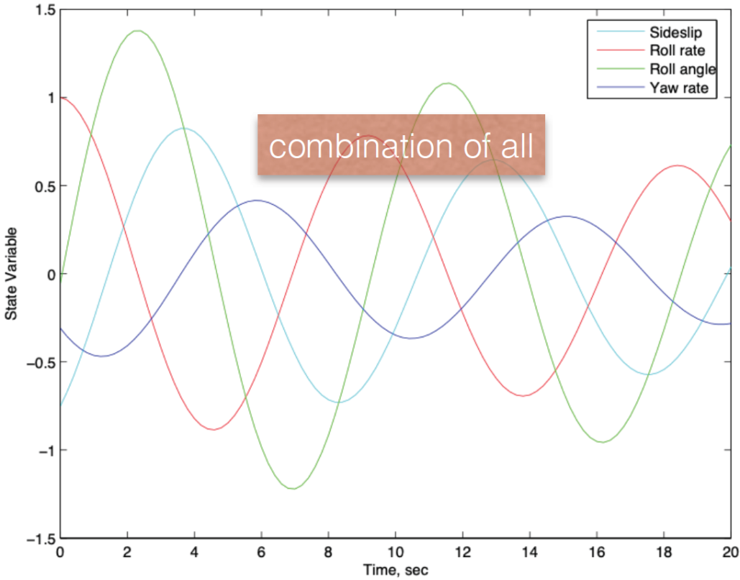
Sarmal (Spiral)
Yuvarlanma (Rolling)
Birim bozuntu
Yuvarlanma, Sapma,
Yana kayma hareketleri
Kayakçı

Slide 8
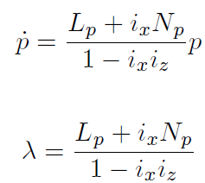
Yuvarlanma Modu Yaklaşımı
Denge yuvarlanma açısındaki bozuntu, bu bozuntu nedeniyle oluşan bozucu yuvarlanma momentinin aşağı yönde hareket eden kanatta artan hücum açısı sayesinde oluşan yuvarlanma momentinin düzeltici etkisiyle eksponansiyel olarak azaltılarak yeniden dengeye getirilebilir.
O halde yuvarlanma modu yaklaşımı için sadece yuvarlanma momenti bağıntısı alınabilir ve yuvarlanma hızı dışındaki değişkenlerin etkisi ihmal edilebilir.

Slide 9
Sarmal Mod Yaklaşımı
Denge yuvarlanma açısındaki bozuntu nedeniyle yana kayma da gerçekleşir. Yana kayma nedeniyle düşey kuyruk sapma momenti oluşacağından bu moment sapmayı ve yuvarlanmayı arttırarak uçağın sarmal şekilli hareketle irtifa kaybetmesine neden olabilir. Bu hareket, küçük yana kayma hızı v ile gerçekleştiğinden Y kuvvet bağıntısı ihmal edilebilir. Yuvarlanma hızı değişimi olan $\dot{p}$ de sapma hızı değişimi $\dot{r}$’ye göre çok küçük olduğundan 0 alınabilir.

Slide 10
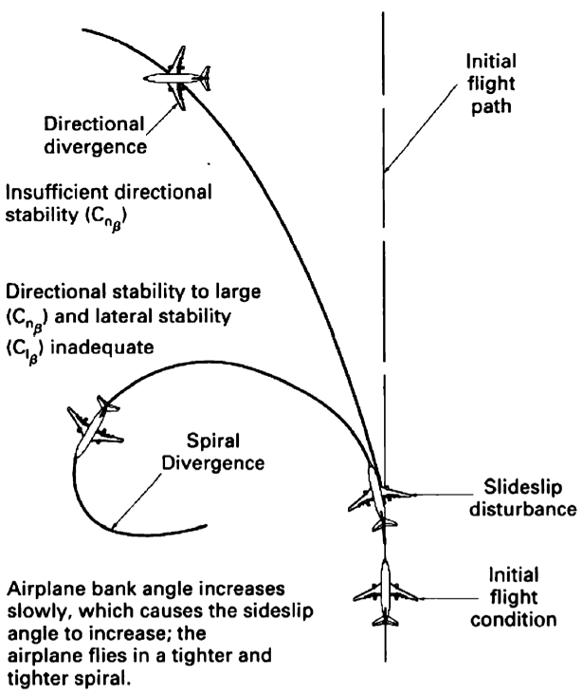
İstikamet kararlılığı (+)
Sapma hızı değişiminin yuvarlanma momentine katkısı (+)
Dihedral etkisi (-)
Sapma hızı sönümlenme oranı (-)

Slide 11
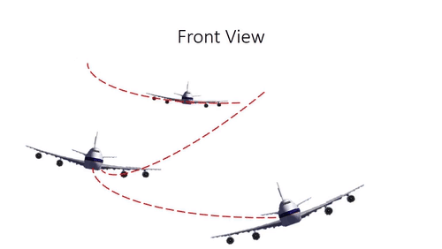
Kayakçı (Dutch Roll) Yaklaşımı
Kayakçı hareketi, yuvarlanama, sapma ve yana kaymayı birlikte içeren bir harekettir. Sapma esnasında ileri yönde hareket eden kanat geri yönde hareket eden kanada göre daha yüksek hıza sahip olacaktır. Bu da ileri hareket eden kanadın yukarı yönde hareket ederek yuvarlanma oluşturmasına neden olur. Yuvarlanmanın etkisi sapma ve yana kaymaya göre ihmal edilebilir düzeyde olduğundan L yuvarlanma momenti bağıntısı ihmal edildiğinde ikinci mertebeden bir hareket olur.

Slide 12
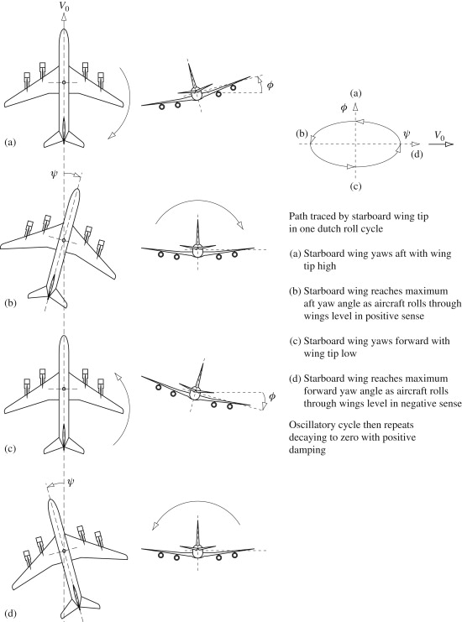
Sönümleme oranı zetanın belirleyicisi düşey kuyruk boyutudur.
Bu mod yanlamasına dinamik kararlılığı önemli oranda bozan bir hareket olduğundan kararlılığı arttırmak için yaw damper kullanılır.

Slide 13
Ödev
Yukarıdaki örnekte verilenlerden, bozuntunun yarıya inmesinde geçecek süreyi her üç mod yaklaşımı için bularak örnekte verilen hesaplanmış köklere göre yarıya inme süreleriyle karşılaştırınız. Sarmal mod ile Kayakçı mod değerlerini aşağıda yer alan tablolardaki değerlerle de karşılaştırınız.

Slide 14
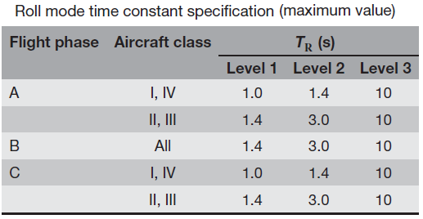
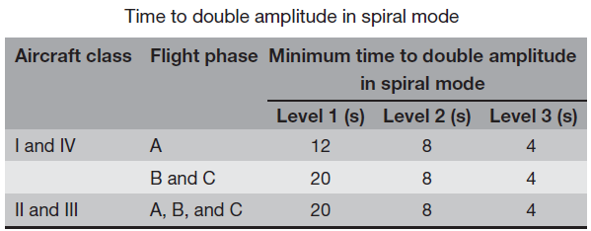
Uçağın Kullanılabilirliği
Uçak tipi, uçuş fazı, uçuşa elverişlilik (MIL-STD- 1797)

Slide 15
